Slide 1

기본 내장 객체

Slide 2
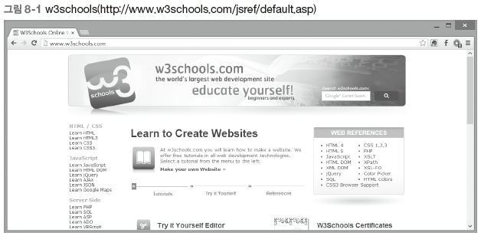
8. 기본 내장 객체
기본 내장 객체
  자바스크립트에는 이미 많은 객체가 내장
  w3schools(http://www.w3schools.com/jsref/default.asp)
    기본 내장 객체의 속성과 메서드에 관한 설명 및 예제 제공

Slide 3
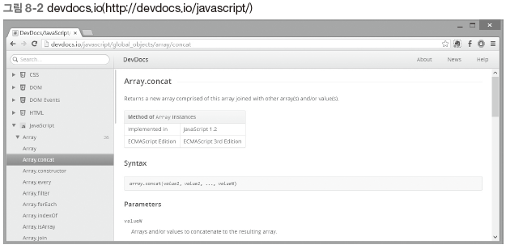
8. 기본 내장 객체
기본 내장 객체
  devdocs.io(http://devdocs.io/javascript/)
    각각의 속성, 메서드와 관련된 자세한 정보

Slide 4
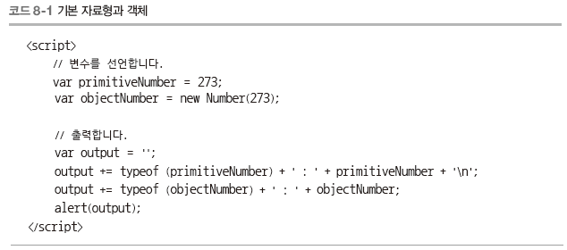
8.1 기본 자료형과 객체의 차이점
기본 자료형
  숫자, 문자열, 불 세 가지 자료형을 의미
  코드 8-1 : 기본 자료형과 객체의 자료형과 값을 출력
  변수 primitiveNumber는 기본 자료형 숫자
  변수 objectNumber는 생성자 함수를 사용하므로 객체

Slide 5
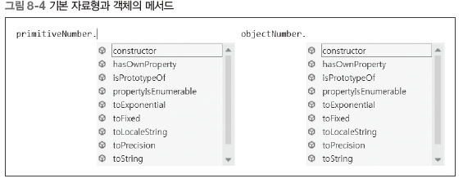
8.1 기본 자료형과 객체의 차이점
기본 자료형과 객체의 메서드
  기본 자료형의 속성 및 메서드 사용
  → 기본 자료형이 자동으로 객체 변환

Slide 6
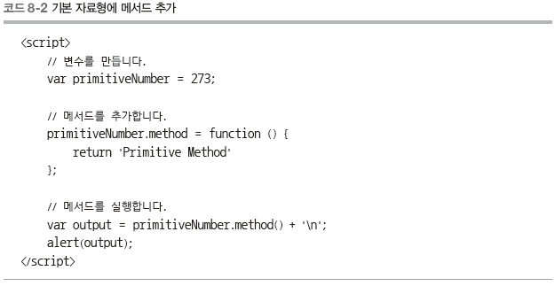
8.1 기본 자료형과 객체의 차이점
기본 자료형과 객체의 메서드
  기본 자료형에 메서드 추가

Slide 7
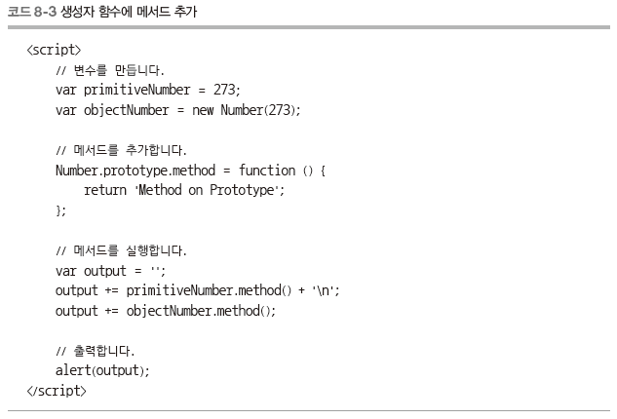
8.1 기본 자료형과 객체의 차이점
기본 자료형과 객체의 메서드
  생성자 함수에 메서드 추가

Slide 8
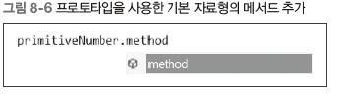
8.1 기본 자료형과 객체의 차이점
기본 자료형과 객체의 메서드
  프로토타입을 사용한 기본 자료형의 메서드 추가

Slide 9

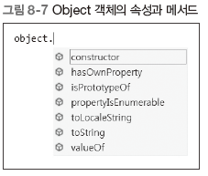
8.2 Object 객체
생성
  Object 객체는 자바스크립트의 최상위 객체
  두 가지 방법으로 Object 객체 생성
  일곱 가지 메서드

Slide 10
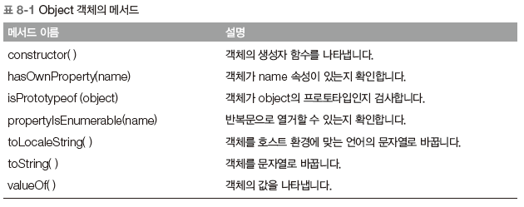
8.2 Object 객체
속성과 메서드
  Object 객체의 메서드

Slide 11
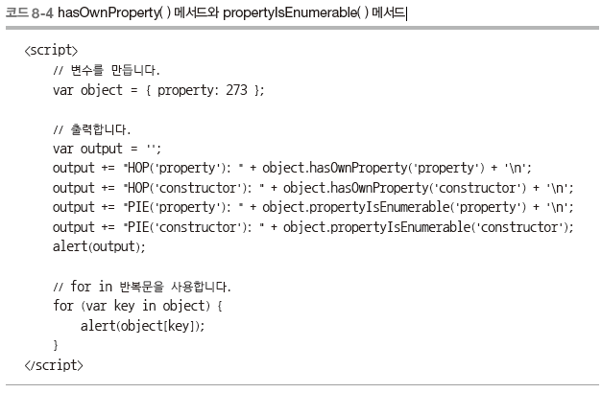
8.2 Object 객체
속성과 메서드
  hasOwnProperty( ) 메서드와 propertyIsEnumerable( ) 메서드

Slide 12
8.2 Object 객체
속성과 메서드
  hasOwnProperty( ) 메서드와 propertyIsEnumerable( ) 메서드
  property 속성을 검사한 것은 모두 true를 출력하고 constructor 속성을 검사한 것은 모두 false를 출력

Slide 13
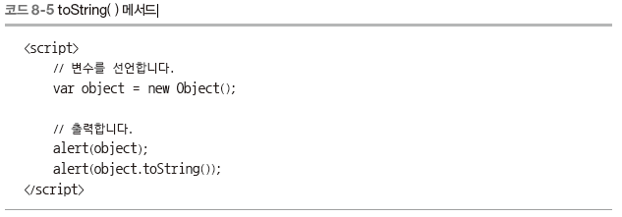
8.2 Object 객체
속성과 메서드
  toString( ) 메서드
  객체를 문자열로 변환하는 메서드

Slide 14
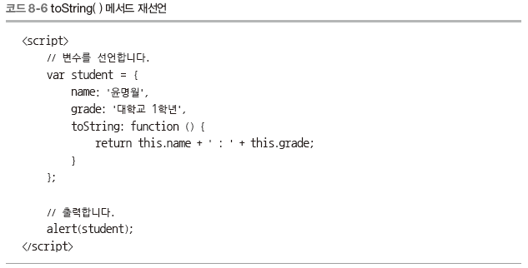
8.2 Object 객체
속성과 메서드
  toString( ) 메서드 재선언

Slide 15
8.2 Object 객체
자료형 구분
  Object 객체의 constructor ( ) 메서드는 객체의 생성자 함수를 의미
  constructor ( ) 메서드는 자료형을 검사할 때 유용하게 사용
  자료형을 검사할 때는 typeof 연산자 사용

Slide 16
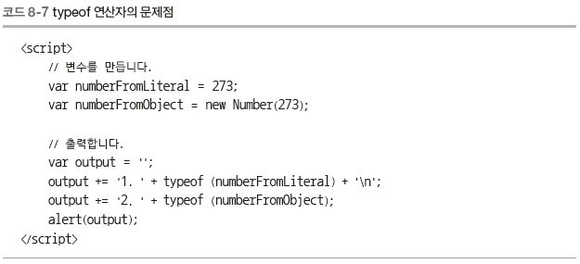
8.2 Object 객체
자료형 구분
  자료형을 검사할 때는 typeof 연산자 사용
  두 변수 모두 숫자지만 생성자 함수로 만든 숫자는 객체

Slide 17
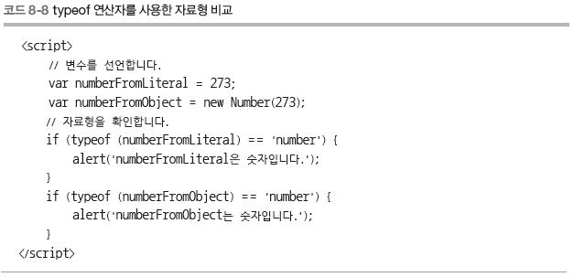
8.2 Object 객체
자료형 구분
  typeof 연산자를 사용한 자료형 비교

Slide 18
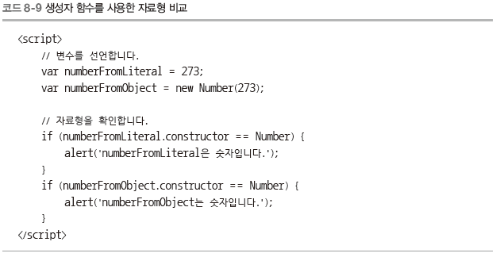
8.2 Object 객체
자료형 구분
  constructor ( ) 메서드로 자료형 비교

Slide 19
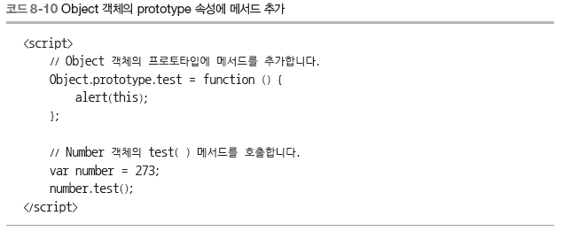
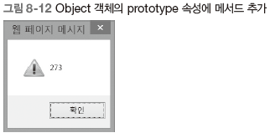
8.2 Object 객체
모든 객체에 메서드 추가
  Object 객체의 프로토타입에 속성, 메서드 추가 시 모든 객체에
  활용 가능

Slide 20
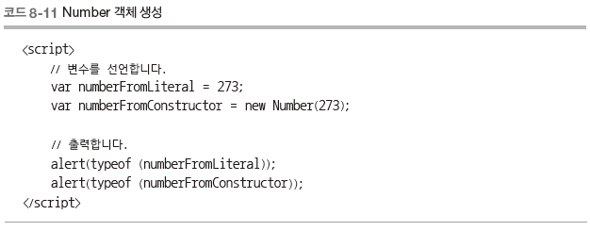
8.3 Number 객체
Number 객체
  가장 단순한 객체로 숫자를 표현할 때 사용
  Number 객체 생성

Slide 21
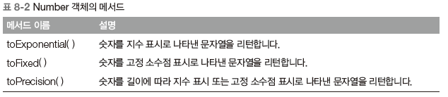
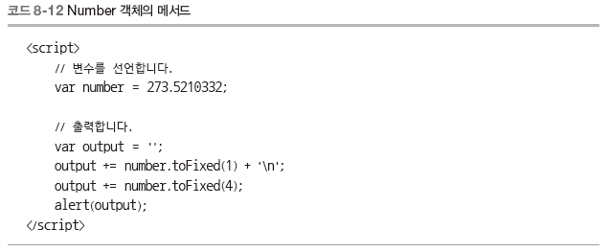
8.3 Number 객체
메서드
  Object 객체가 갖는 일곱 가지 메서드 + 세 가지 메서드 추가

Slide 22
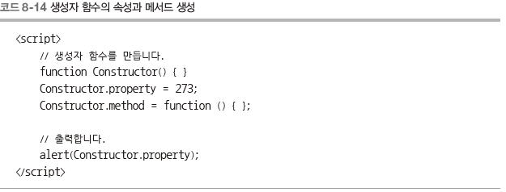
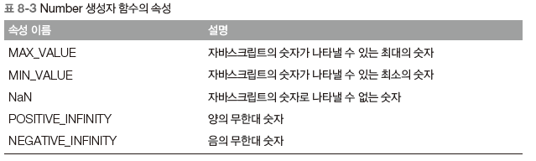
8.3 Number 객체
생성자 함수의 속성

Slide 23
8.3 Number 객체
생성자 함수의 속성

Slide 24
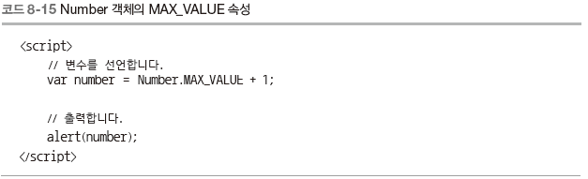
8.3 Number 객체
생성자 함수의 속성
  Number 객체의 MAX_VALUE 속성
  최대 숫잦에 1을 더했음에도 오류 없이 출력

Slide 25
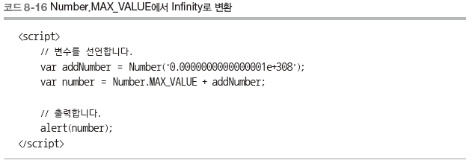
8.3 Number 객체
생성자 함수의 속성
  Number.MAX_VALUE에서 Infinity로 변환
  자바스크립트는 1.7976931348623157e +308까지 나타낼 수 있음
  1.7976931348623158e +308부터는 무한한 양의 숫자로 인식

Slide 26
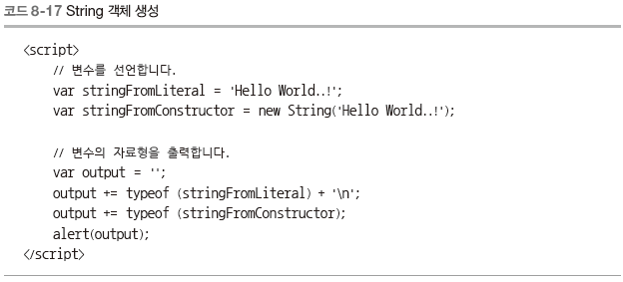
8.4 String 객체
String 객체
  자바스크립트에서 가장 많이 사용하는 내장 객체
생성
  두 가지 방법으로 생성

Slide 27

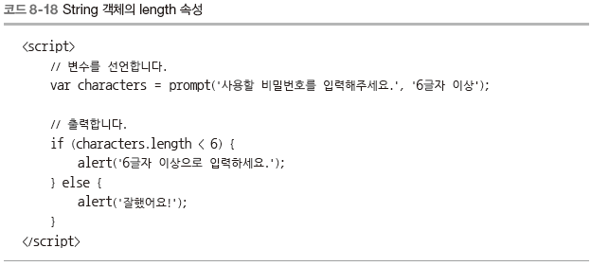
8.4 String 객체
기본 속성과 메서드
  String 객체는 length 속성을 갖음

Slide 28
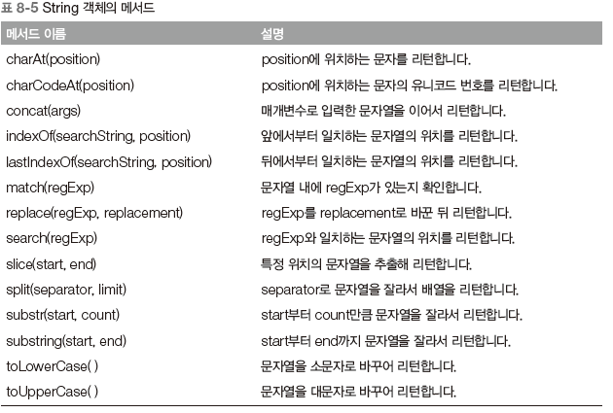
8.4 String 객체
기본 속성과 메서드
  String 객체의 메서드는 기본 메서드와 HTML 관련 메서드로 구분
  기본 메서드

Slide 29
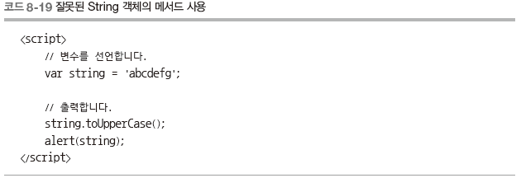
8.4 String 객체
기본 속성과 메서드
  잘못된 String 객체의 메서드 사용

Slide 30
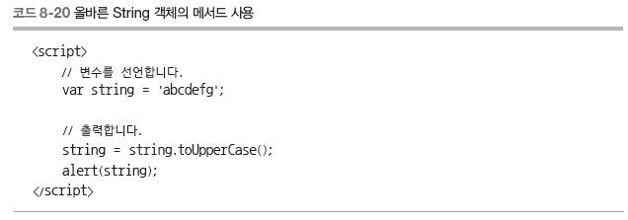
8.4 String 객체
기본 속성과 메서드
  올바른 String 객체의 메서드 사용

Slide 31
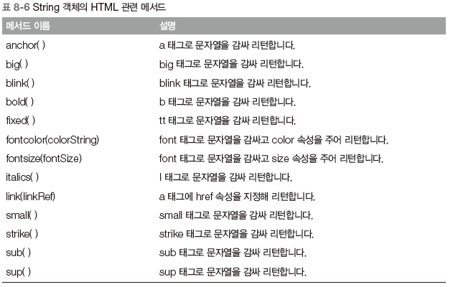
8.4 String 객체
기본 속성과 메서드
  HTML 관련 메서드

Slide 32
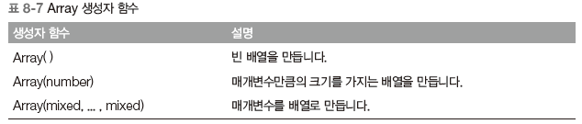
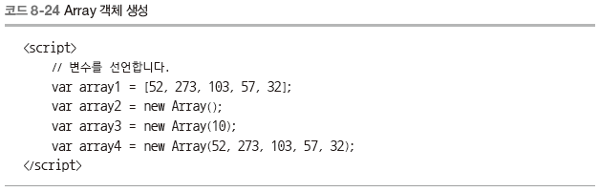
8.5 Array 객체
Array 객체
  여러가지 자료를 쉽게 관리할 수 있게 도와주는 객체
생성
  Array 생성자 함수

Slide 33

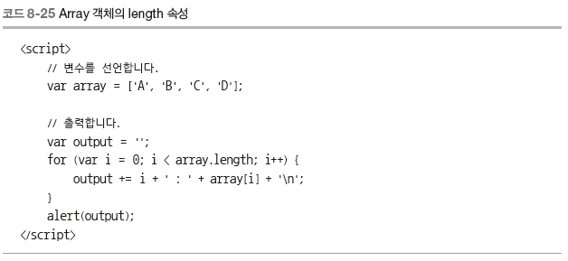
8.5 Array 객체
속성과 메서드
  배열은 몇 개의 요소가 있는지 나타내는 length 속성이 있음

Slide 34
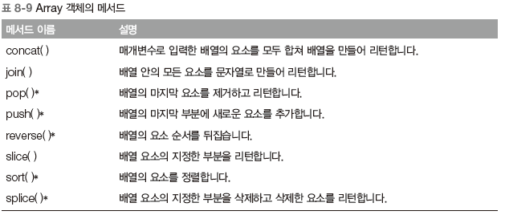
8.5 Array 객체
속성과 메서드
  Arry 객체의 메서드

Slide 35
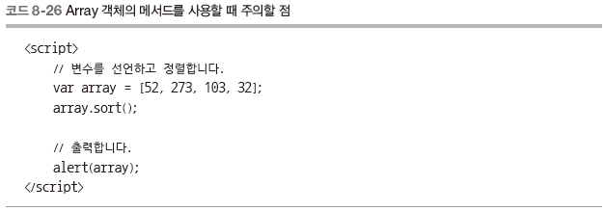
8.5 Array 객체
속성과 메서드
  sort( ) 메서드 사용

Slide 36

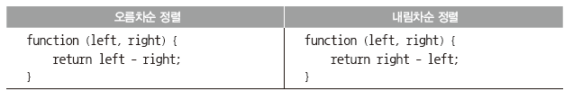
8.5 Array 객체
정렬
  sort( ) 메서드의 정렬에 변화를 주고 싶을 때
  → sort( ) 메서드의 매개변수로 함수를 넣어 줌
  sort( ) 메서드의 매개변수로 들어가는 함수는 기본적으로 매개 변수 두 개를 받을 수 있어야 함

Slide 37
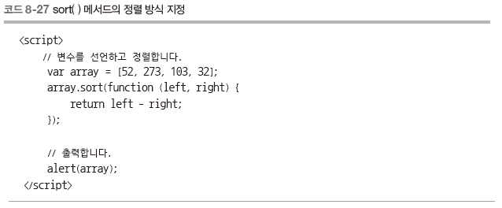
8.5 Array 객체
정렬
  sort( ) 메서드의 정렬 방식 지정

Slide 38
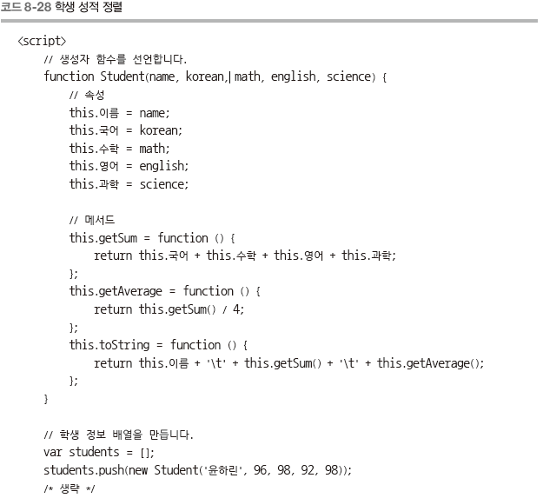
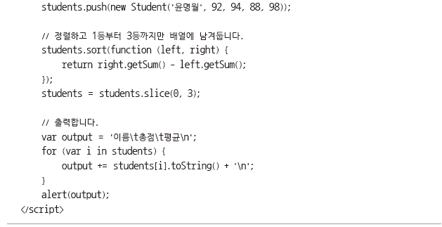
8.5 Array 객체
정렬
  예제 : 학생 성적 정렬

Slide 39
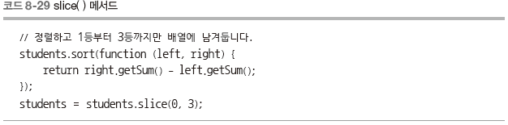
8.5 Array 객체
정렬
  slice( ) 메서드
  sort( ) 메서드의 매개변수로 총점을 내림차순 정렬
  0번째 인덱스부터 변수 students에 할당

Slide 40
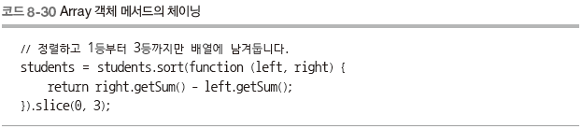
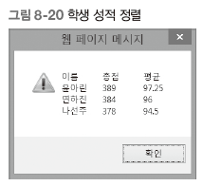
8.5 Array 객체
정렬
  Array 객체 메서드의 체이닝

Slide 41
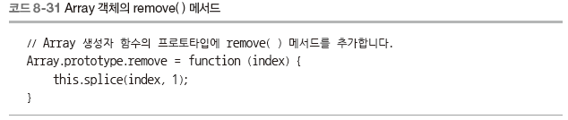
8.5 Array 객체
요소 제거
  Array 객체의 메서드는 특정 요소를 제거하는 메서드가 없음
  splice( ) 메서드로 특정 요소를 제거하는 기능을 쉽게 만들 수 있음

Slide 42
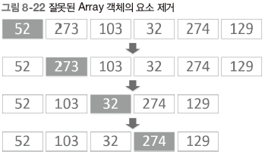
8.5 Array 객체
요소 제거
  Array 객체의 메서드는 특정 요소를 제거하는 메서드가 없음
  splice( ) 메서드로 특정 요소를 제거하는 기능을 쉽게 만들 수 있음

Slide 43
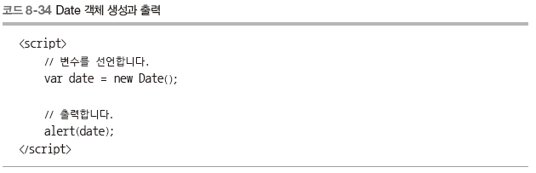
8.6 Date 객체
Date 객체
  날짜와 시간을 표시하는 객체
생성
  날짜와 시간을 표시하는 객체
  생성자 함수에 어떤 매개변수도 입력하지 않으면 현재 시간으로 초기화

Slide 44
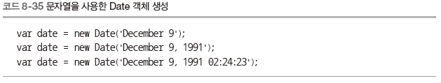
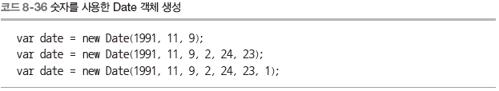
8.6 Date 객체
생성
  문자열을 사용한 Data 객체 생성
  숫자를 사용한 Data 객체 생성

Slide 45
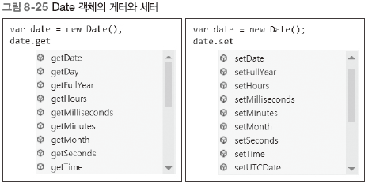
8.6 Date 객체
메서드
  get 형태의 메서드 : 게터
  set 형태의 메서드 : 세터

Slide 46
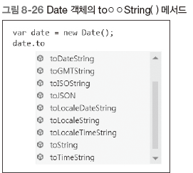
8.6 Date 객체
메서드
  to○○String ( ) 형태의 메서드

Slide 47
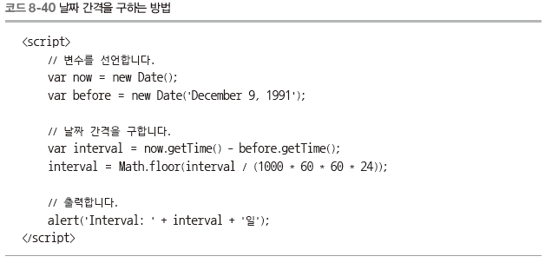

8.6 Date 객체
시간 간격 계산
  날짜 간격 : getTime( ) 함수 사용

Slide 48

8.7 Math 객체
Math 객체
  Math 객체는 변수

Slide 49

8.7 Math 객체
Math 객체
  Math 객체의 속성

Slide 50

8.7 Math 객체
Math 객체
  Math 객체의 메서드

Slide 51

8.8 ECMAScript 5 Array 객체
ECMAScript 5
  HTML5와 함께 출현한 자바스크립트 표준안
확인 메서드

Slide 52

8.8 ECMAScript 5 Array 객체
탐색 메서드
  ECMAScript 5에서 Array 객체는 추가로 메서드를 갖음

Slide 53


8.8 ECMAScript 5 Array 객체
반복 메서드
map( ) 메서드
  배열의 각 요소를 변경해 새로운 배열을 리턴하는 메서드

Slide 54


8.8 ECMAScript 5 Array 객체
조건 메서드
filter( ) 메서드

Slide 55


8.8 ECMAScript 5 Array 객체
연산 메서드
reduce( ) 메서드

Slide 56


8.8 ECMAScript 5 Array 객체
reduce( ) 메서드
  그림 8-36과 같은 형태로 배열읭 요소를 함수의 매개변수로 전달
  처음에는 배열의 요소 다섯 개에서 두 개를 검사 후 하나로 합침
  하나로 합친 값을 다음 요소와 비교해 또 하나로 함
  배열의 요소를 하나가 될 때까지 줄임
reduceRight( ) 메서드

Slide 57

8.9 ECMAScript 5 JSON 객체
JSON
  ECMAScript 5부터는JSON 객체 지원
  JSON(JavaScript Object Notation)은 자바스크립트 객체의 형태를
  가지는 문자열을 뜻함

Slide 58
8.9 ECMAScript 5 JSON 객체
JSON
  ECMAScript 5부터는JSON 객체 지원
  JSON(JavaScript Object Notation)은 자바스크립트 객체의 형태를
  가지는 문자열을 뜻함

Slide 59

8.10 ECMAScript 5 String 객체
ECMAScript 5 String 객체
  ECMAScript 5에서는 String 객체에 다음 메서드 추가

Slide 60

8.11 ECMAScript 5 Object 객체
객체 속성 추가
  ECMAScript 5에서 객체에 속성을 추가하는 메서드

Slide 61

8.11 ECMAScript 5 Object 객체
객체 속성 추가
  ECMAScript 5의 객체 속성 관련 옵션

Slide 62

8.11 ECMAScript 5 Object 객체
객체 속성 추가
  value 옵션, writable 옵션, enumerable 옵션

Slide 63

8.11 ECMAScript 5 Object 객체
객체 속성 추가
  get 옵션과 set 옵션

Slide 64

8.11 ECMAScript 5 Object 객체
객체 속성 추가
  configurable 옵션

Slide 65

8.11 ECMAScript 5 Object 객체
객체 속성 추가
  Object.defineProperties( ) 메서드
  defineProperty ( ) 메서드는 한 번에 하나의 속성만 지정할 수 있음
  defineProperties ( ) 메서드는 한꺼번에 여러 개의 속성을 지정할 수 있음

Slide 66


8.11 ECMAScript 5 Object 객체
객체 생성
  ECMAScript 5에서 객체를 생성할 때 : create ( ) 메서드 사용

Slide 67

8.11 ECMAScript 5 Object 객체
동적 속성 추가 제한
  자바 스크립트의 모든 객체는 동적으로 속성 똔느 메서드를 추가하거나 삭제할수 있음
  ECMAScript 5부터는 이렇게 동적으로 속성을 추가하는 것을 제한하는 기능이 생김

Slide 68

8.11 ECMAScript 5 Object 객체
동적 속성 삭제 제한
  ECMAScript 5는 동적으로 속성을 삭제하는 것을 제한 할 수 있음

Slide 69

8.11 ECMAScript 5 Object 객체
동적 속성 삭제 제한
  ECMAScript 5는 동적으로 속성을 삭제하는 것을 제한 할 수 있음

Slide 70

8.11 ECMAScript 5 Object 객체
객체 보조 메서드
  ECMAScript 5의 객체는 보조 메서드를 제공
  keys ( ) 메서드와 getOwnPropertyNames ( ) 메서드는 비슷
  keys ( ) 메서드와 getOwnPropertyNames ( ) 메서드의 차이점
    keys ( ) 메서드는 enumerable 옵션이 true인 속성만 배열로 만듬
    getOwnpropertyNames ( ) 메서드는 그것에 상관없이 현재 객체가 스스로 지닌 모든 속성을 배열로 만듬

